Slide 1
RESTful on Finogeeks
Simple is Better!
@linhaitao:finogeeks.club

Slide 2

Content
What RESTful
Why RESTful
Who RESTful
How RESTful

Slide 3
What RESTful?

Slide 4
0x00 先说点历史
Roy Thomas Fielding
Architectural Styles and the Design of Network-based Software Architectures
REpresentational State Transfer

Slide 5
0x01 Resources
资源是一种看待服务器的方式，即，将服务器看做是由很多离散的资源组成，每个资源是服务器上一个可命名的抽象概念。资源可以是具体的一段文本、一张图片，也可以是很抽象的一种服务，只要想象力足够丰富。
资源可以由一个或多个URI（统一资源定位符）来标识，URI即是资源的名称，也是资源在Web上的地址。

Slide 6
0x02 Representation
资源的表述是一段对于资源在某个特定时刻的状态的描述，可以在客户端-服务器端之间转移。
资源是一种信息实体，它的表述可以有多种格式，例如HTML、XML、JSON、纯文本、图片、视频、音频等，资源的表述格式可以通过协商机制来确定。

Slide 7
0x03 State Transfer
状态是资源被观察时的当前视图，它可以是数据库中的一行记录，也可以是实时计算出来的值。
状态转移，是指，在客户端和服务器端之间转移代表资源状态的表述，来间接实现操作资源的目的。

Slide 8
0x04 Stateless
从客户端到服务器端的每个请求都必须包含理解该请求所必需的所有信息，不能利用任何存储在服务器端的上下文，会话状态因此要全部保存在客户端。
无状态，不是指资源的无状态，而是指通信过程的无状态。

Slide 9
0x05 Uniform Interface
统一接口是任何REST服务设计的基础，统一接口简化且解耦了架构，使得每一部分都能独立运行。
为了获得统一接口，需要由四个接口架构约束来定义：资源的识别、通过表述来操作资源、自描述的消息、作为应用状态引擎的超媒体。

Slide 10
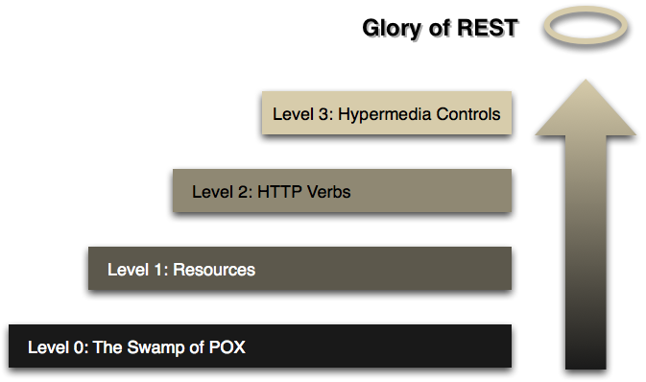
0x06 成熟度模型

Slide 11
0x06 成熟度模型
第0级：没有明确的资源概念，只有一个URL，只使用单个HTTP方法
第1级：有明确的资源概念，存在很多URL，只使用单个HTTP方法
第2级：有明确的资源概念，有很多URL，使用HTTP作为操作资源的统一接口
第3级：在第2级的基础上，使用超媒体作为应用状态的引擎（Hypermedia as the Engine of Application State，简称HATEOAS）

Slide 12
0x07 总之
REST并不是一种具体的技术，REST也不是一种具体的标准，REST其实是一种内涵非常丰富的架构风格
REST是所有Web应用都应该遵守的架构设计指导原则

Slide 13
Why RESTful?

Slide 14
0x10 关键关注点
可伸缩性：不必在多个请求之间保存状态，从而允许服务器组件迅速释放资源，并进一步简化其实现。
松耦合：统一接口和超文本驱动，带来了最大限度的松耦合，允许客户端和服务器端在很大范围内相对独立地进化。
简单性：充分利用大量HTTP服务器端和客户端开发库、Web功能测试、性能测试工具、HTTP缓存、HTTP代理、防火墙等。
可见性：中间件可以对两个组件之间的交互进行监视或进行中间斡旋。

Slide 15
0x11 REST与RPC
REST支持抽象的单元是资源（面向对象），RPC支持抽象的单元是过程（面向过程）。
REST的建模是以名词为核心的，RPC的建模是以动词为核心的。
RPC中没有统一接口的概念，即使采用相同的协议，不同的API，接口设计风格可以完全不同。
RPC中无法使用超媒体，相应的内容只包含数据。REST中使用了超媒体后，可以实现很大粒度的交互，交互的效率比RPC更高。

Slide 16
0x12 REST与HTTP-RPC
 | HTTP-RPC | REST
协议 | HTTP是传输协议 | HTTP是转移协议
HTTP动词 | GET/POST | GET/POST/PUT/DELETE/HEAD/PATCH/OPTIONS
HTTP缓存 | 不支持 | 支持
调用风格（简单模型） | POST /addItem POST /removeItem?itemId=123 POST /modifyItem GET /readItem?itemId=123 | POST /items DELETE /items/123 PUT /items/123 GET /items/123
调用风格（复杂模型） | POST /sendMessageToRoom { “roomId”: 123, “msgId”: 456, “message”: “hello” } | PUT /rooms/123/messages/456 { “message”: “hello” }
接口设计 | 较容易 | 较困难
适用场景 | 面向actions/procedures/commands的系统，业务逻辑固定，变化非常少 | 面向models/resources/entities的系统，业务逻辑变化非常频繁，必须实现松耦合

Slide 17
Who RESTful?

Slide 18
0x20 Github.com
版本号 | Accept: application/vnd.github.v3+json
协议 | HTTPs
域名 | api.github.com
数据格式 | JSON
资源表述 | 当获取资源集合时，只返回每个资源的概要表述；只当获取特定资源，才返回资源的详细表述
根入口（HATEOAS） | https://api.github.com
错误处理 | HTTP/1.1 4xx {“message”: “prompt message”, “errors”: []}
HTTP动词 | HEAD/GET/POST/PUT/DELETE/PATCH
认证 | Authorization: Basic DIGEST Authorization: token OAUTH-TOKEN curl https://api.github.com/?access_token=OAUTH-TOKEN
分页（Link Header） | Link: <https://api.github.com/user/repos?page=3&per_page=100>; rel="next”
限流 | X-RateLimit-Limit: 60 X-RateLimit-Remaining: 56 X-RateLimit-Reset: 1372700873
Cache | 大部分响应header包含Etag和Last-Modified

Slide 19
0x21 Parse.com
URL | HTTP动词 | 功能
/users | POST | 注册
/login?username=alice&password=123 | GET | 登录
、/logout | POST | 登出
/users/<userId> | GET | 获取用户信息
/users/<userId> | PUT | 更新用户的信息
/users/<userId> | DELETE | 删除用户
/users/me | GET | 获取当前用户用户
/users | GET | 获取所有用户信息
/requestPasswordReset | POST | 重置密码

Slide 20
How RESTful?

Slide 21
0x30 协议
对外API的通信协议，总是使用HTTPs
对内API的通信协议，可以使用HTTP

Slide 22
0x31 域名
应该尽量将API部署在专用域名之下，如https://api.example.com
如果确定API很简单，不会有进一步扩展，或者该API属于特定业务子系统且有子系统专用域名，可以考虑放在主域名下，如https://oa.example.com/api/

Slide 23
0x32 版本号
API是客户端与服务器端之间的一个公共契约，如果你对服务器上的API做了一个更改，并且这些更改无法向后兼容，那么你就打破了这个契约。为了在引入新版本API的同时保持旧版本API仍然可用，最好强制要求所有访问都需要指定版本号。请避免提供默认版本号，一旦提供，日后想要修改它会相当困难。
应该将API的版本号放入URI，如https://api.example.com/v1/。另一种做法是将版本号放在HTTP头信息中，不过这个做法其实对浏览器不够友好，不如放入URI方便和直观。

Slide 24
0x33 URI规范
用名词代替动词为资源命名，且使用复数形式，除非这个资源在系统中是单例的
每个资源使用两个URI，分别表示资源集合和具体资源，如/resources和/resources/:resource
通常不需要为资源指定特殊的行为，但在特殊情况下，为某些资源指定行为却是必要的。为了描述清楚，在行为前加上一个标准的actions（/resources/:resource/actions/:action）
为了和域名命名规则保持一致，URI使用小写字母并用-分割路径名字
在一些有父路径/子路径嵌套关系的资源模块中，路径可能有非常深的嵌套关系，如/orgs/:orgId/apps/:appId/dynos/:dynoId。推荐在根路径下指定资源来限制路径的嵌套深度，如/orgs/:orgId，/orgs/:orgId/apps，/apps/:appId，/apps/:appId/dynos，/dynos/:dynoId

Slide 25
0x34 HTTP动词与状态码
 | 语义 | 状态码 | 返回结果 | 安全性 | 幂等性
GET | 获取资源 | 请求完成后返回状态码 200 | 返回单个资源或资源列表 | 是 | 是
POST | 创建新资源 | 创建完成后返回状态码 201 | 返回新创建的资源 | 否 | 否
PUT | 完整的替换资源或者创建指定主键的资源，比如创建id为 123的某个资源 | 如果是创建了资源，返回状态码 201 如果是替换了资源，返回状态码 200 | 返回被替换或创建的资源 | 否 | 是
DELETE | 删除某个资源 | 请求完成后返回状态码 204 | 空 | 否 | 是
PATCH | 局部更新资源，比如更新某个资源的一个或多个属性 | 更新完成后返回状态码 200 | 返回被修改的资源 | 否 | 否
HEAD | 只获取资源的头信息 | 请求完成后返回状态码 200 | Header | 是 | 是
OPTIONS | 获取资源支持的所有HTTP方法，不常用 | 请求完成后返回状态码 200 | 返回HTTP方法列表 | 是 | 是

Slide 26
0x35 幂等性
对于POST方法和PUT方法，我们一般的理解是POST表示创建资源，PUT表示更新资源。实际上，两个方法都用于创建资源，更为本质的差别是在幂等性。POST方法是非幂等的，所以用来表示创建新的资源；PUT方法是幂等的，因此表示替换资源更加贴切（类似于MySQL的REPLACE操作）。
PUT方法和PATCH方法，都是用来表述更新资源，它们之间有什么区别呢？我们一般的理解是PUT表示更新全部资源，PATCH表示更新部分资源，这个是我们遵守的第一准则。然而，PATCH方法是非幂等的，因此我们在设计RESTful API的时候需要考虑，如果我们想要明确的告诉调用者资源是幂等的，我们的设计更倾向于使用PUT方法。

Slide 27
0x36 数据格式
请求体和响应体使用JSON数据格式，避免使用XML
使用小驼峰命名法作为属性标识符，不要使用下划线或大驼峰命名法，通常客户端会将JSON反射为对象模型，然后调用其属性
使用UTC时间，并用ISO8601进行格式化（YYYY-MM-DDTHH:MM:SSZ），或者使用长整形时间戳（毫秒）

Slide 28
0x37 错误处理
2xx的响应体直接就是数据，不要做多余的包装，错误示例：{“status”: 0, “data”: []}
正确设置HTTP状态码（参考维基百科），不要自定义
非2xx的响应体，返回统一的、结构化的错误信息，包括机器可读的错误ID，以及人类可读的错误信息，如{“errcode”: “FC_ERROR”, “error”: “服务器异常”}
API可能抛出两类异常：业务异常和非业务异常。业务异常由自己的业务代码抛出并设置正确的HTTP返回码；非业务类异常表示不在预期内的问题，通常由类库、框架抛出，或由于自己的代码逻辑错误导致，比如数据库连接失败、空指针异常、除0错误等，非业务类异常统一返回500

Slide 29
0x38 查询参数
为了让你的URI更小、更简洁，为资源设置一个基本URI，将可选的、复杂的参数用查询字符串表示
一次性返回所有资源不是一个好主意，需要提供分页机制，通常使用数据库中众所周知的参数offset和limit
不推荐：
GET /externalEmployees
GET /internalEmployees
GET /internalAndSeniorEmployees
推荐：
GET /employees?state=internal&maturity=senior
GET /employees?offset=30&limit=15

Slide 30
0x39 超文本驱动
HATEOAS是REST架构风格的核心特征，但暂时不需要支持，原因如下：
当前团队规模较小，API运行在一个可控的环境，客户端和服务器端的开发成员可以密切沟通
支持HATEOAS的API不便于做服务治理
支持HATEOAS相关的生态环境还不够完善，通用的媒体类型尚未完全标准化，开发框架、开发库尚不成熟，缺少自动化测试工具

Slide 31
0x3A API安全性
API的安全性，主要包括：数据完整性及加密（HTTPs）、身份认证（API Signature，HTTP Basic, HTTP Digest, OAuth, JWT）、授权（RBAC）
RESTful API必须是无状态的，而JWT是无状态认证机制中的最佳解决方案；面向最终用户的API请使用JWT，面向服务的API可以使用APIKEY、HTTP Basic等

Slide 32
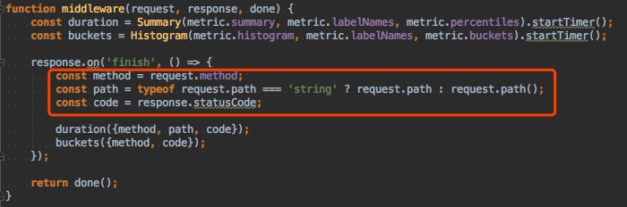
0x3B API监控
使用正确的HTTP状态码及统一的错误处理，使得API监控对业务无侵入

Slide 33
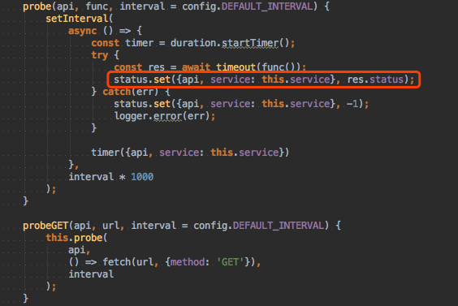
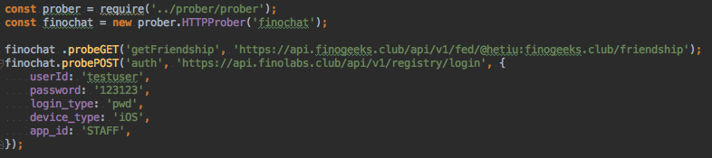
0x3C API探测
使用正确的HTTP状态码及统一的错误处理，使得API探测非常简单及通用

Slide 34
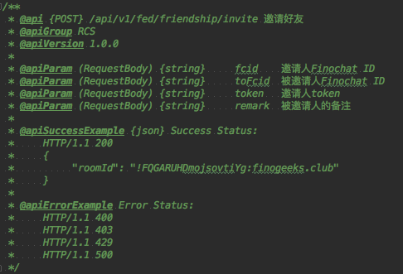
0x3D API文档
请使用apidoc编写RESTful API文档，其格式类似javadoc或doxygen，参考http://apidocjs.com/
请访问https://api.finogeeks.club/api/docs/ 查看apidoc自动生成的文档

Slide 35
References
https://github.com/aisuhua/restful-api-design-references
https://yuedu.baidu.com/ebook/780324fbf121dd36a32d8269
https://developer.github.com/v3/
http://blog.720ui.com/2016/restful_idempotent/
https://mp.weixin.qq.com/s/sYvMfTcgWrZPPJ-JTHAUJg
https://medium.com/adobe-io/three-principles-of-api-first-design-fa6666d9f694
http://www.seedbox.com/en/blog/2015/06/05/oauth-2-vs-json-web-tokens-comment-securiser-un-api/

Slide 36
Thank you~

